Slide 1
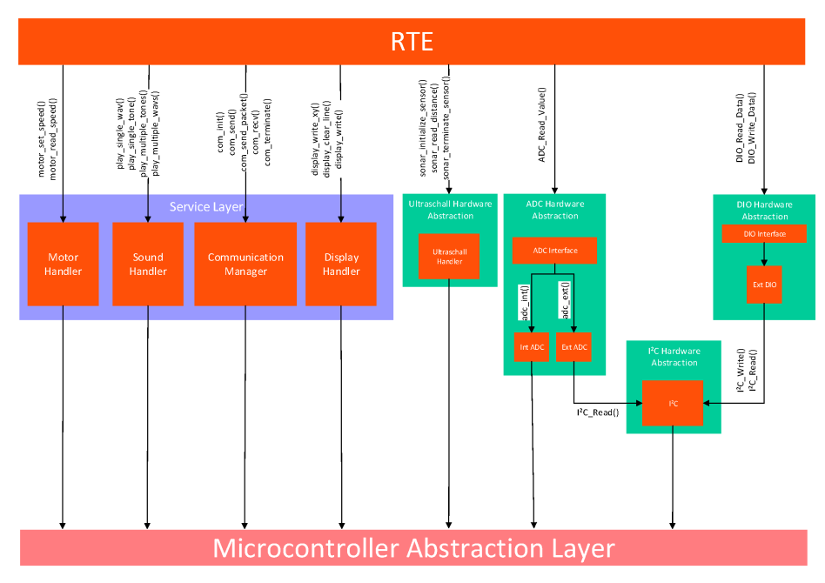
Basissoftware

Slide 2
Basissoftware
Motor
//Erlaubt das Ansteuern der Motoren
void motor_set_speed(U32 port_left, U32 port_right, S8 speed_left, S8 speed_right);

Slide 3
Basissoftware

Slide 4
Basissoftware
Sound
//Spielt einen Ton ab
void play_single_tone(U32 freq, U32 ms, U32 vol)
//Spielt einen Ton mehrere Male mit optionaler Pause ab
void play_multiple_tones(U32 freq, U32 ms, U32 vol, U32 rep, U32 pause)
//Spielt ein wav ab
void play_single_wav(const CHAR *file, U32 length, S32 freq)
//Spielt ein wav mehrere Male mit optionaler Pause ab
void play_multiple_wavs(const CHAR *file, U32 length, S32 freq, U32 vol, U32 rep, U32 pause)

Slide 5
Basissoftware
Communication Handler

Slide 6
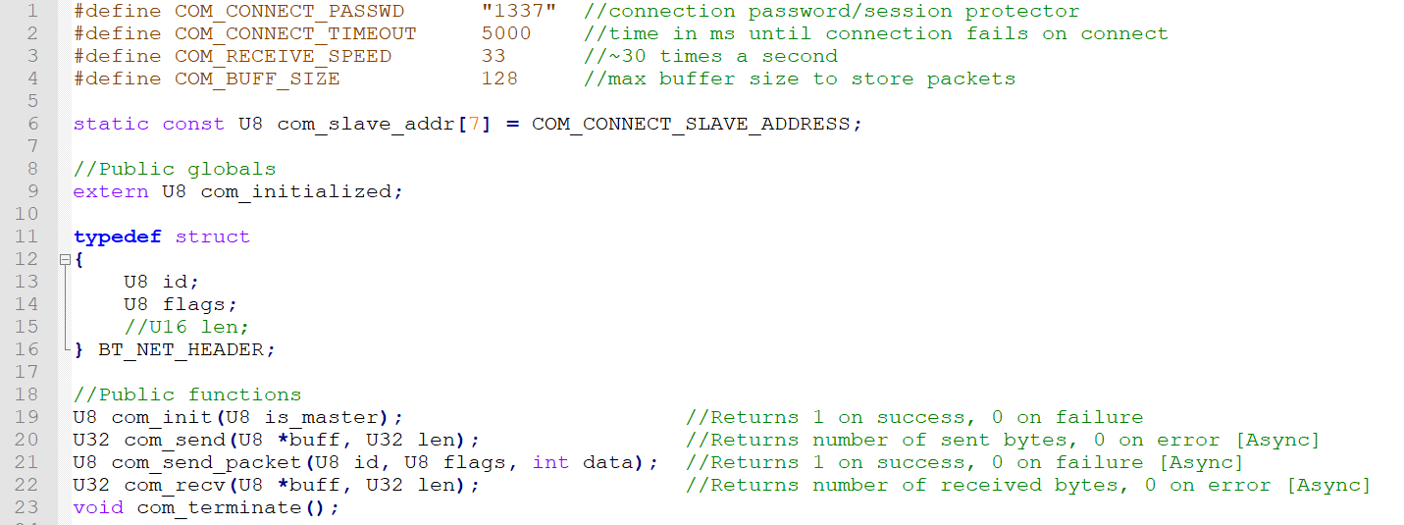
Basissoftware
Communication Handler

Slide 7
Basissoftware

Slide 8
Basissoftware
Display
//Schreibt String auf angegebene Position
void display_write_xy(int x, int y, const char *str)
//Schreibt Integer auf angegebene Position
void display_write_xy_num(int x, int y, int num)
//Löscht angegebene Zeile
void display_clear_line(int y)
//Schreibt String in nächste Zeile
void display_write(const char *str)
//Schreibt Integer in nächste Zeile
void display_write_int(int num)

Slide 9
Basissoftware

Slide 10
Basissoftware
Ultraschall
//Initialisiert den Ultraschallsensor
void ecrobot_init_sonar_sensor(SENSOR_PORT)
//Ermöglicht das Auslesen des Sensors
S32 ecrobot_get_sonar_sensor(SENSOR_PORT)
//Terminiert die Kommunikation mit dem Ultraschallsensor
void ecrobot_term_sonar_sensor(SENSOR_PORT)

Slide 11
Basissoftware

Slide 12
Basissoftware
Analog to Digital Converter (ADC)
//Initialisiert einen internen Port
U8 adc_int_init(U8 port_id)
//Ermöglicht das auslesen eines internen ADC
U8 adc_int(U8 port_id, U8 address, U8 icPin)
//Ermöglicht das Auslesen eines externen ADC über einen I2C-Expander
U8 adc_ext(U8 port_id, U8 address, U8 icPin)

Slide 13
Basissoftware

Slide 14
Basissoftware
Digital Input/Output (DIO)
//DIO Interface
#define DIO_Read_Pin(DIOIndex, Port, Adresse) \
(*DioIfReadFctPtr[DIOIndex])(Port, Adresse)
#define DIO_Write_Pin(DIOIndex, Port, Adresse, Pin, Level) \
(*DioIfWriteFctPtr[DIOIndex])(Port, Adresse, Pin, Level)
//Liest einen oder mehrere IO Pins an einem I2C-Expander
U8 dio_read_ext(U8 port_id, U8 i2c_address, U8 level)
//Beschreibt einen oder mehrere IO Pins an einem I2C-Expander
void dio_write_ext(U8 port_id, U8 i2c_address, U8 pin, U8 level)

Slide 15
Basissoftware

Slide 16
Basissoftware
Inter-Integrated-Circuit (I2C)
//Initialisiert den I2C-Bus
#define i2c_init(port_id) ecrobot_init_i2c(port_id, LOWSPEED)
//Liest von einem spezifischen Register des I2C-Buses
#define i2c_read_reg(port_id, i2c_address, regAddress, buffer, bufferSize) \
ecrobot_read_i2c(port_id, i2c_address, regAddress, buffer, bufferSize)
//Schreibt in ein spezifisches Register auf dem I2C-Bus
#define i2c_write_reg(port_id, i2c_address, regAddress, buffer, bufferSize) \ ecrobot_send_i2c(port_id, i2c_address, regAddress, buffer, bufferSize)

